Slide 1
МИНИСТЕРСТВО ОБРАЗОВАНИЯ РЕСПУБЛИКИ БЕЛАРУСЬ
БЕЛОРУССКИЙ ГОСУДАРСТВЕННЫЙ УНИВЕРСИТЕТ
ФАКУЛЬТЕТ ПРИКЛАДНОЙ МАТЕМАТИКИ И ИНФОРМАТИКИ
ОТЧЕТ О ПРОХОЖДЕНИИ УЧЕБНОЙ ПРАКТИКИ
Проект «Tower Defence: Стихийная Оборона» репозиторий monkey_game
Команда проекта: Анохов Михаил Дмитриевич Шабуня Михаил 1 курс, 3 группа Руководитель практики:
Старший преподаватель И.В.Комаровский
Минск, 2026

Slide 2
Цель и контекст проекта
Цель работы
Контекст проекта
Разработать учебный прототип 2D tower defence на Python и Pygame.
Закрепить навыки командной разработки и оформить результат в виде полноценного проекта.
Репозиторий: github.com/DiGr0d/monkey_game, основная ветка — master.
Проект выполнен как учебная практика после 1 курса.
По README проект разработан командой из двух человек.
Что хотели освоить
Python 3 и объектно-ориентированное проектирование.
Pygame: игровой цикл, обработка ввода, меню, рендеринг.
Git и GitHub: история изменений, ветки, совместная работа.
Основы игрового процесса, архитектуры проекта и редактора карт.
Целевой пользователь
Студенты и начинающие разработчики игр.
Пользователи, которым интересны простые стратегические 2D-игры.
Игроки, которые хотят создавать и загружать собственные карты.

Slide 3
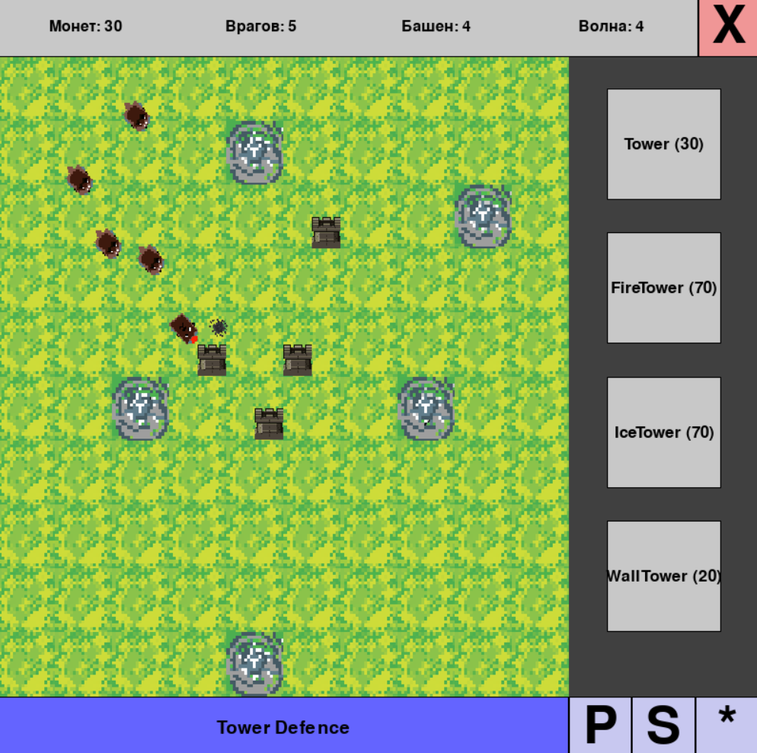
Концепция игры
Жанр и формат
Жанр — tower defence / тактическая стратегия в реальном времени.
Формат — 2D-игра с управлением мышью и встроенным редактором карт.
Сеттинг и атмосфера
Мир «Стихийной Обороны»: игрок строит защиту против волн противников.
Ключевой акцент — комбинирование башен и контроль пространства на карте.
Ключевая механика
Выбор позиции, установка башен, усиление линии обороны и наблюдение за результатом.
Игровой экран

Slide 4
Геймдизайн
Основные правила
Схема: игрок → действие → результат
Игрок удерживает позиции и строит оборону на карте.
За уничтожение врагов начисляются ресурсы на новые башни.
Поражение наступает, если уничтожены все башни игрока.
Игрок
Ставит башню
Защита карты
Прогрессия
Усложнение происходит за счет волн противников, выбора карт и расширения набора башен.
В проекте заложена возможность добавлять новые типы объектов и сценарии.
Враги замедляются
Игрок получает ресурсы
Короткая игровая ситуация
Игрок выбирает клетку, ставит башню, враги меняют путь, защита сдерживает волну.

Slide 5
Архитектура проекта
Модульная структура
game_engine.py — ядро приложения, игровой цикл, состояния, обработка событий.
object.py — игровые объекты: башни, мобы, снаряды, столкновения.
menu.py / menus.py — пользовательский интерфейс и навигация между экранами.
image_loader.py — загрузка и кэширование спрайтов.
map_saves / JSON — сохранение и загрузка карт.
Используемые технологии
Python 3, Pygame, JSON.
Git и GitHub для командной работы.
VS Code как среда разработки.
Схема ключевых компонентов приложения

Slide 6
Ключевые технические решения
Игровой цикл и состояния
Оптимизация
Интересные решения
Главный цикл ограничен 60 FPS.
Обновление экрана и процессов выполняется через единый engine.
Состояния и экраны переключаются через систему активных процессов.
Кэширование изображений и повторное использование ресурсов.
Снижение лишних пересчетов геометрии.
Подготовка к расширению без дублирования кода.
Разные типы башен: обычная, огненная, ледяная, стена.
Поиск пути врагов с помощью A*.
Игровая экономика: стартовый капитал и награда за врагов.
Графика и UI
Редактор карт
Кастомные меню на относительных координатах.
Адаптация интерфейса при изменении размера окна.
Поддержка вложенных меню и прокрутки длинных списков.
Встроенный Map Maker.
Хранение карт в JSON.
Натуральная сортировка имен файлов сохранений.

Slide 7
Разделение работы в команде
Анохов Михаил
Как была организована совместная работа
Архитектура игрового поля, координатная сетка, алгоритмы поиска пути врагов (A*), логика волн, коллизии объектов, интеграция Map Maker, игровой экран.
Git и GitHub: хранение истории изменений, работа через ветки и синхронизацию репозитория.
Планирование: обсуждение задач и распределение подзадач внутри команды.
Коммуникация: устные обсуждения, быстрые согласования решений, совместная проверка результата.
Подход к качеству: ручное тестирование, просмотр кода и доработка структуры проекта.
Шабуня Михаил
Проектирование классов башен и снарядов, стихийные эффекты, архитектура меню (базовые, подменю, скроллируемые списки), игровая экономика, интеграция загрузки и структуры игровых экранов.

Slide 8
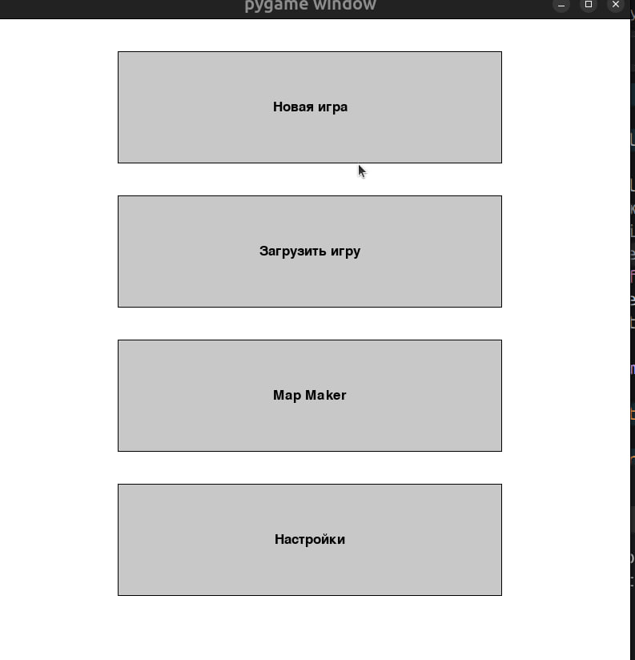
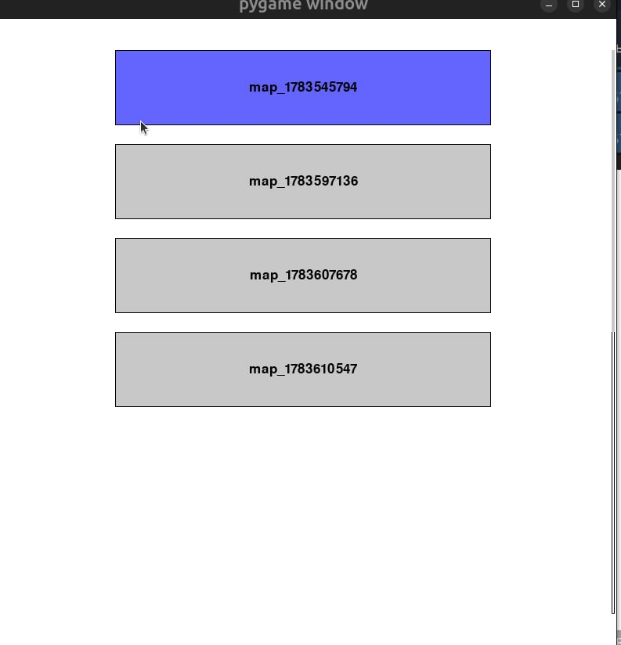
Демонстрация прототипа
Что показывать на защите
1. Запуск игры и главное меню.
2. Переход к выбору карты и/или редактору.
3. Демонстрация основной механики: выбор, размещение, работа объектов.
4. Краткое объяснение, какие модули отвечают за происходящее на экране.
Главное меню прототипа
Выбор карты

Slide 9
Результаты, ограничения и планы развития
Что удалось
Проблемы и ограничения
Планы развития
Собрать рабочий прототип игры на Python и Pygame.
Реализовать ключевые механики: меню, башни, карта, редактор, сохранения.
Сделать архитектуру более модульной и удобной для расширения.
Закрепить навыки Git, проектирования классов и работы с UI.
Проект еще не завершен как полноценная игра.
Ограничены время практики и объем реализованных механик.
Требуют доработки баланс, контент, удобство интерфейса и тесты.
Не все задуманные модули доведены до финального состояния.
Добавить новые карты, типы башен, врагов и игровые режимы.
Улучшить UX и визуальное оформление.
Расширить систему сохранений и сделать проект стабильнее.
При желании превратить учебный прототип в более серьезный продукт.

Slide 10
Заключение
Краткое резюме проекта
Мы разработали учебный проект в жанре tower defence с базовыми механиками обороны и редактором карт.
Реализовали архитектуру на Python и Pygame с модульным разделением логики, интерфейса и ресурсов.
Освоили командную работу с Git и GitHub, а также практику проектирования игрового приложения.
Полученный результат можно использовать как основу для дальнейшего развития и усложнения игры.
Учебный проект показал, как знания Python, Pygame и Git объединяются в реальной разработке.

Slide 11
СПАСИБО ЗА ВНИМАНИЕ!
Проект «Tower Defence: Стихийная Оборона» Команда: Анохов Михаил, Шабуня Михаил
Готовы ответить на вопросы о механиках, архитектуре и ходе разработки.

